Slide 1
„Raj sam oduvijek zamišljao kao neku vrstu biblioteke.“ (Horhe Luis Borhes)
EVIDENCIJA U ŠKOLSKIM BIBLIOTEKAMA
Predavač: Mirsad Alić,prof.bosanskog jezika i književnosti
Seminar za uposlenike na radnim mjestima bibliotekara, KŠC Tuzla,23.-24.juni 2025.
Viber kontakt broj 061 423 974

Slide 2
Evidencija u školskim bibliotekama
Evidencija u školskim bibliotekama predstavlja temeljni proces kojim se prati i upravlja bibliotečkom građom i korisnicima, što omogućava efikasno korištenje i zaštitu fonda.

Slide 3
U najkraćem, osnovni elementi evidencije uključuju:
Evidencija knjiga (ili drugih medija i zapisa kojima biblioteka raspolaže: DVD/CD, geografske karte, fotografije, grafoskope, video kasete...)
Evidencija članova
Evidencija zaduživanja i razduživanja
Kontrola statusa knjiga(odnosno bibl.građe uopšte koja je spomenuta)

Slide 4
EVIDENCIJA KNJIGA
Evidencija knjiga: Svaka knjiga u biblioteci se unosi u evidenciju sa svim relevantnim podacima kao što su naslov, autor, izdavač, broj primjeraka i status (da li je knjiga dostupna ili je trenutno zadužena).
Evidentiranje može biti klasično,u papirnom obliku, putem inventarne knjige, karte knjige, kataloških listića, te digitalno putem nekog vlastitog kompjuterskog programa ili specijaliziranog bibliotečkog softvera(Cobiss,Biblio, FACIT ....).

Slide 6
Klasična evidencija putem inventarne knjige

Slide 8
Primjer stare inv.knjige iz Medicinske škole Tuzla

Slide 9
Primjer stare inv.knjige iz Medicinske škole Tuzla

Slide 10
Evidencija knjige u bibliotečkom programu.Primjer praznih polja za unos.

Slide 11
Primjer popunjenih podataka o knjizi u programu.

Slide 12
Primjer ispisa kataloškog listića iz bibliotečkog programa

Slide 13
Primjer ispisa inv.knjige iz bibliotečkog programa FACIT

Slide 14
Primjer ispisa inv.knjige iz bibliotečkog programa FACIT

Slide 15
Obilježavanje knjige inventarnim brojem

Slide 17
Obilježavanje inventarnog broja unutar knjige

Slide 18
Sljedeći osnovni element evidencije je EVIDENCIJA ČLANOVA BIBLIOTEKE
Pod evidencijom članova biblioteke podrazumijeva se upis podataka o korisnicima biblioteke, prvenstveno učenicima i zaposlenicima škole, koji dobijaju članske kartice sa jedinstvenim identifikatorima. Ova evidencija obično podrazumijeva upis prezimena, imena, datum rođenja, razred i odjeljenje, neki kontakt (telefon, email..). Datum upisa u biblioteku i eventualno dodjela nekog članskog broja. Ako se radi o uposleniku ustanove, navodi se stručna sprema, zanimanje, predmet koji predaje ili koje poslove obavlja u školi (sekretar, spremačica, direktor..)

Slide 19
NAPOMENA:ČLANSTVO u školskoj biblioteci je BESPLATNO. Ovo obavezno treba biti istaknuto negdje na kartici.

Slide 20
Jedan od primjera karte čitaoca na klasičan način

Slide 21
Primjer evidencije člana putem bibliotečkog programa (primjer praznih polja)

Slide 22
Primjer evidencije člana putem bibliotečkog programa (primjer ispunjenih polja)

Slide 23
Sljedeći osnovni element evidencije je EVIDENCIJA ZADUŽIVANJA I RAZDUŽIVANJA KNJIGA
Svako izdavanje knjige korisniku se bilježi, uključujući datum zaduživanja i rok vraćanja, kao i kašnjenje vraćanja knjige. Bibliotekar prati da li su knjige vraćene na vrijeme i šalje opomene korisnicima u slučaju kašnjenja.

Slide 24
Zaduživanje knjiga na klasičan način putem kartoteke.

Slide 25
Panel “zaduženje i razduženje građe” u bibliotečkom programu

Slide 26
Panel “trenutna kašnjenja” Preko ovog panela prati se KONTROLA STATUSA BIBLIOTEČKOG fonda.

Slide 27
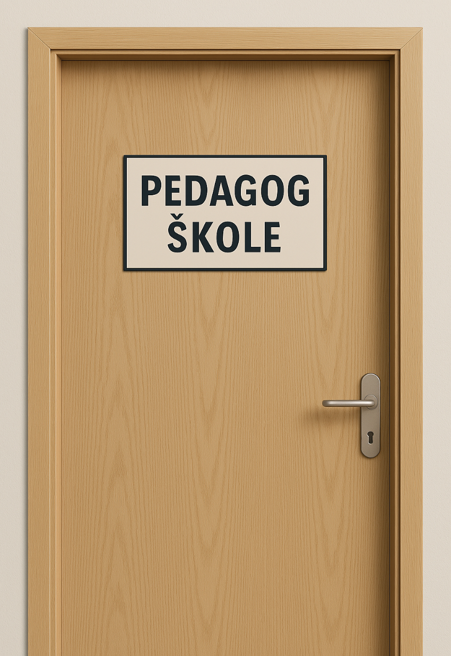
Bibliotečka građa, u iznimnim situacijama, može biti zadužena na određene kabinete unutar škole. Npr. dio literature iz oblasti psihologije i pedagogije može biti zadužena na kancelariju pedagoga škole. Ili literatura iz oblasti sporta na kabinet profesora tjelesnog odgoja. Ili literatura iz oblasti biologije na kabinet biologije, itd.

Slide 28
Panel za pregled unesene građe u bibliotečkom programu

Slide 29
RJEŠENJE O 40-SATNOJ RADNOJ SEDMICI

Slide 30
KORIŠTENA (I PREPORUČENA) LITERATURA ZA OBLAST BIBLIOTEKARSTVA
"Uvod u bibliotekarstvo" – autor: Zoran Velagić Osnovni udžbenik koji pokriva organizaciju bibliotečkog rada, uključujući evidenciju građe, korisnika i statistiku.
"Bibliotekarstvo: teorija i praksa" – autor: Ljiljana Marković Praktičan vodič za rad u školskim i narodnim bibliotekama, sa naglaskom na evidenciju i obradu građe.
Pravilnici o radu školskih biblioteka Ovi dokumenti su odlični primjeri lokalne prakse i mogu se koristiti kao referenca za evidencijske procedure
"Biblioteke i informacijsko društvo" – autor: Tatjana Aparac-Jelušić Bavi se savremenom ulogom biblioteka u društvu, uključujući promociju i vidljivost bibliotečkog rada.
"Marketing u bibliotekama" – autor: Jasna Kovačević Priručnik koji nudi konkretne alate za promociju biblioteka, uključujući rad sa zajednicom i korisnicima.
"Biblioteka kao kulturni centar škole" – zbirka radova s konferencija bibliotekara u BiH i regionu Sadrži primjere dobre prakse, radionica i promotivnih aktivnosti u školskim bibliotekama.
Piter Brofi “Bibliotekarstvo u 21. vijeku”

